Slide 1




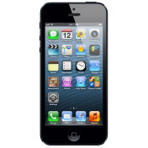
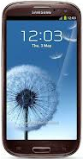



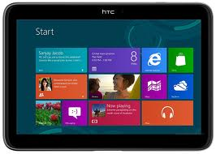

Contentübergabe an eine Mobile App über ein CMS Alex Gustafson & Ramon Schilling 20.02.2013
Seminar Handheld
CMS
App User
?
?
DB
?
DB Delta

Slide 2
Seminararbeit
Einleitung
Projektplanung
Recherche
Umsetzung
Beispielapp
Ausgangslage
Immer mehr Mobile Apps
Einfache Content Verwaltung gewünscht (vorzugsweise CMS)
Automatische Übermittlung der Inhalte an die App
Beachtung von Kosten (z.B. Roaming)
Zielsetzung
Prozesse und Möglichkeiten suchen, um effiziente Übermittlung an eine Mobile App zu ermöglichen.
CMS bereitstellen
Beispiel App entwickeln
Dokumentation, Präsentation
Aufgabenstellung
Bereits bestehende Lösungen suchen
Lösungsvarianten aufzeigen.
Einarbeiten in die Handheld Programmierung.
Auswahl von Techniken für die eigene Implementation.
Implementation

Slide 3
Aufwand
Einleitung
Projektplanung
Recherche
Umsetzung
Beispielapp
Beschreibung | Soll | Ist
Recherche von möglichen Synchronisationsabläufen | 30 h | 30 h
Recherche bereits erhältlicher Lösungen | 10 h | 9 h
Testen verschiedener Synchronisationsabläufe | 8 h | 12 h
Einrichten der Entwicklungsumgebung | 4 h | 5 h
Programmieren / Testen CMS | 35 h | 40 h
Programmieren iPhone App | 42 h | 38 h
Beispiel App erstellen | 12 h | 10 h
Dokumentation | 13 h | 14 h
Total | 154 h | 158 h

Slide 4









Hilfsmittel
Einleitung
Projektplanung
Recherche
Umsetzung
Beispielapp

Slide 5
Content Deployment
Einleitung
Projektplanung
Recherche
Umsetzung
Beispielapp
Ganze App aktualisieren
Web Application (Inhalt immer bei Bedarf anfordern)
Nur Inhalte aktualisieren

Slide 6


Datenspeicherung
Einleitung
Projektplanung
Recherche
Umsetzung
Beispielapp
Datenspeicherung
Textbasierte Speicherung
XML Files
Binäre Daten speichern
Datenbank
Datenübermittlung
Ziel
Nur die nötigen Daten (Änderungen) übermitteln
git
DB Change Log
oder

Slide 7
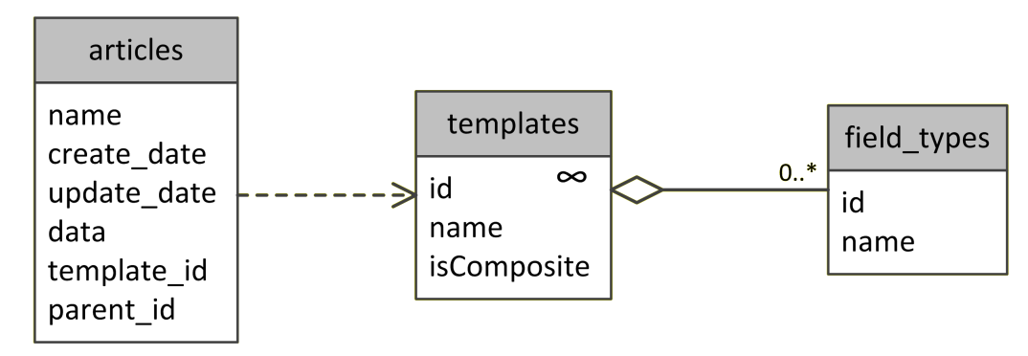
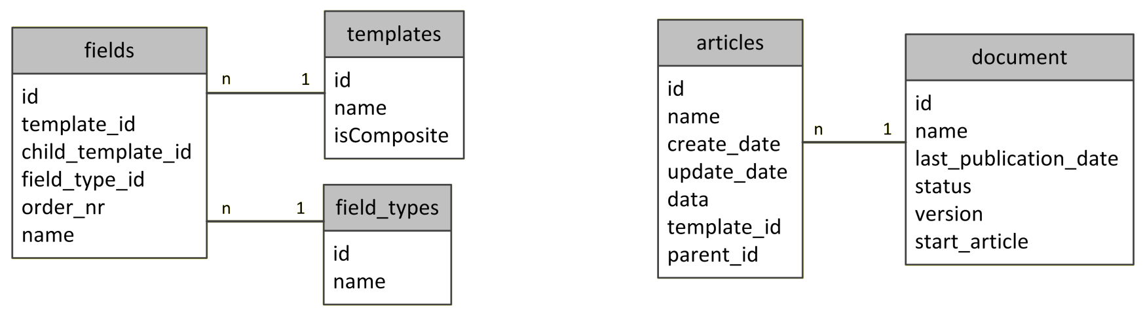
Datenstruktur
Einleitung
Projektplanung
Recherche
Umsetzung
Beispielapp

Slide 8
CMS
Einleitung
Projektplanung
Recherche
Umsetzung
Beispielapp
CMS Demo

Slide 9
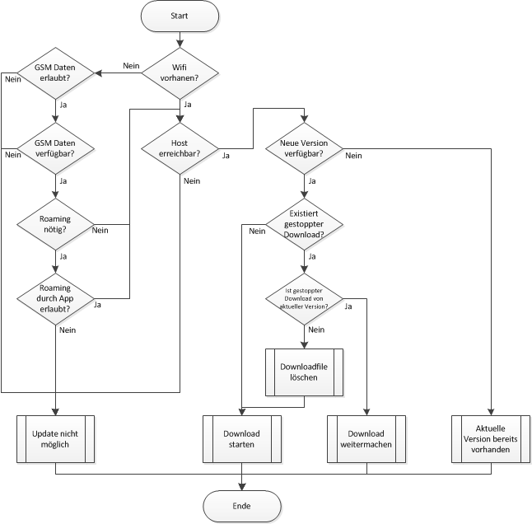
Auf Inhalte prüfen
Einleitung
Projektplanung
Recherche
Umsetzung
Beispielapp

Slide 10
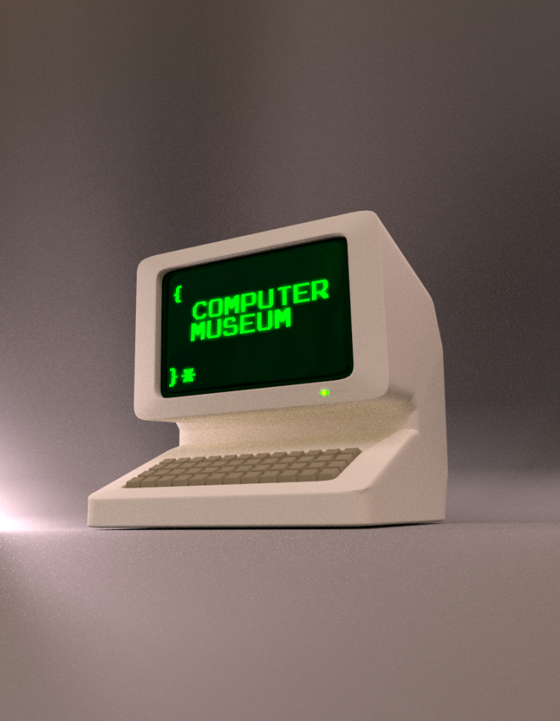
Field Types
Einleitung
Projektplanung
Recherche
Umsetzung
Beispielapp
Field Type | Beschreibung
text | Normaler Text
html_text | HTML Code
resource_path | Pafad zu Bilder, Videos, etc.
link_to_article | Link zum Artikel
url | URL
number | Zahl
color | Farbe

Slide 11
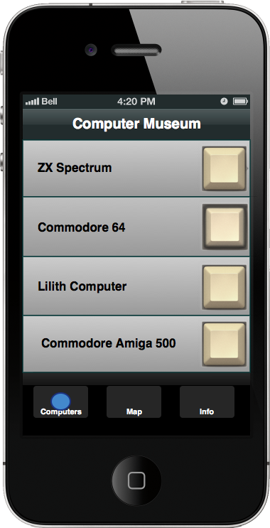
Einfache Templates
Einleitung
Projektplanung
Recherche
Umsetzung
Beispielapp
Main Menu Item
Name | Field Type
Label | Text
Article Link | link_to_article
Background Color | Color
Button Image Normal | resource_path
Button Image Pressed | resource_path
Tabbar Item
Name | Field Type
Icon | resource_path
Label | text
Link to Article | link_to_article

Slide 12
Einfache Templates
Einleitung
Projektplanung
Recherche
Umsetzung
Beispielapp
App Demo

Slide 13

Fragen
Einleitung
Projektplanung
Recherche
Umsetzung
Beispielapp
?

Slide 14
Links
Appendix
http://ellislab.com/codeigniter
http://elfinder.org/
http://git-scm.com/
https://github.com/
https://wrapbootstrap.com/theme/optimus-dashboard-admin-template-WB0016FX5/
http://php.net/
http://www.jetbrains.com/phpstorm/
http://www.sqlite.org
https://developer.apple.com/technologies/tools/
http://www.latex-project.org/

